Slide 1
Тема урока: «Единицы длины. Закрепление»

Slide 2
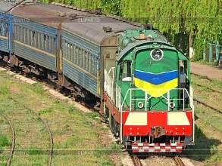
Notes:
Задачи урока: 1) повторим известные величины длины. Закрепим знания и умения выражать длину в заданных единицах. 2) закрепим изученное.
А зачем нам знать единицы длины? Где мы в жизни встречаемся с ними?
(Нельзя представить себе жизнь человека, не производящего измерений: это и швеи и инженеры, и обычные школьники)

Slide 3
Учебник стр. 38 з. 156

Slide 4
Длина карандаша – 18 см Ширина стола – 6 дм Высота телеграфного столба – 6 м Расстояние от города до поселка – 18 км Толщина книги – 20 мм

Slide 5
Учебник стр. 37 задача № 153

Slide 7
Задание в парах
Вставь пропуски:
1км=...м
1м=...дм=...см=...мм
1дм=...см=...мм

Slide 8
Проверь себя:
1км=1000м
1м=10дм=100см=1000мм
1дм=10см=100мм

Slide 9
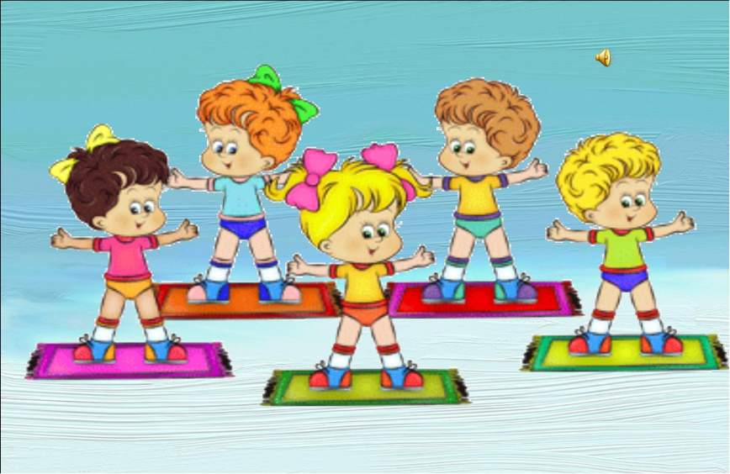
Notes:
Физминутка. Потрудились - отдохнём.
Встанем - глубоко вздохнём.
Руки в стороны, вперёд,
Влево - вправо поворот.
Два наклона, прямо встать
Руки вниз, затем поднять.
Руки плавно опустили
Всем улыбку подарили.

Slide 10
Задание:
552:8
836:4
978:3

Slide 11
Проверь себя:
69
209
326

Slide 12
Рефлексия. Самостоятельное выполнение задания «Проверь себя» (учебник с. 38. Проверка)
- Оцените свою работу на уроке.

Slide 13
Подведекние итогов урока.
- Чему вы научились сегодня на уроке?
- Какие виды задач и примеров мы решали?

Slide 14
Домашнее задание.
Карточки.
Вставь пропуски:
5км=.......м
8м=........дм=.....см=.........мм
60дм=.........см=........мм
Notes:
Спасибо за урок!)

